Slide 1
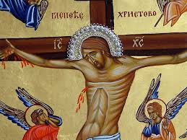
РАСПЕЋЕ И ПОГРЕБ ГОСПОДА ИСУСА ХРИСТА

Slide 2
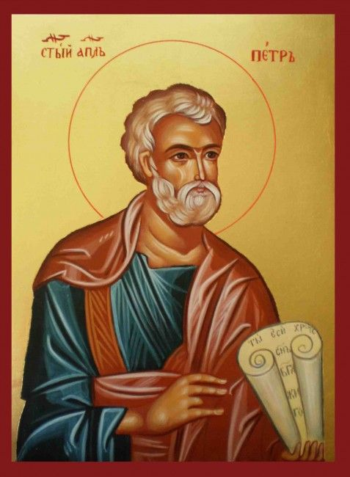
- Сједећи напољу у дворишту, Петру приступи једна слушкиња која га је препознала као ученика Христовог.
- Други пут гријао се крај ватре када му присутни рекоше да је био са Христом.
- Трећи пут препознао га је рођак Малха, коме је Петар у ревности за одбрану Христа одсјекао ухо, али сада се он правдао и клео како Га не познаје.
- Одмах послије тога запјева пијетао и: И опомену се Петар ријечи Исусових што му је рекао: “Док пијетао не запјева, три пута ћеш ме се одрећи. И изишавши напоље, плакаше горко.“

Slide 3
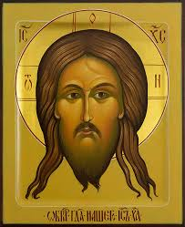
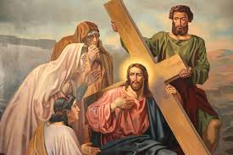
Симон из Кирине са Христом понио крст до Голготе.
Вероника, побожна жена, je платном обрисала Христово лице.
На платну остао обрис лица, а ова реликвија се назива Нерукотворени лик Христа.

Slide 4
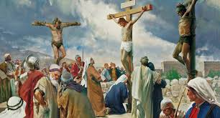
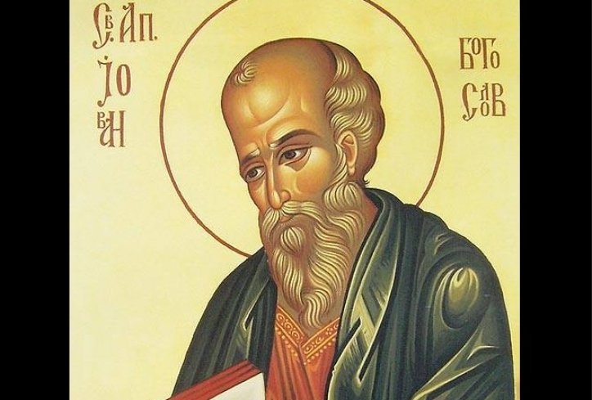
“Зашто ме се не сjећате? За исцjељење ране ми нанесте, за живот ме умртвљујете...
- Непосредно под крстом стајали су Богородица, Свети апостол Јован Богослов, Марија Клеопова, Марија Магдалина и Саломија, мајка синова Зеведејевих.
Разбојниково покајање Рај задоби, а плач Мироносица радост објави: да си васкрсао, Христе Боже, дарујући свету велику милост.

Slide 5
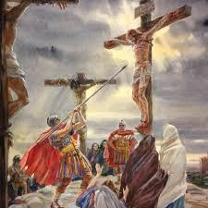
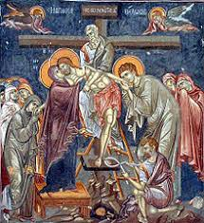
- У тренутку када је Христос испутио дух земљу је обавила тама, завјеса Јерусалимског храма поцијепала се на двоје, од горњег краја до доњег.
- Jосиф из Ариматеје и Никодим су тијело Христово скинули са крста, припремили за погреб и сахранили у гроб по тадашњем обичају издубљеном у стијени.
- На гробна врата стављен је тежак камен.
- Римске власти су поставиле јаку стражу око гроба.
Када те Ариматејац скиде са дрвета мртва, Животе свих, обави те, Христе, смирном и плаштаницом, и с љубављу се труђаше, срцем и устима да цјелива твоје нетљено тијело. Ипак, обузет страхом, радујући се клицаше Ти: Слава снисхођењу твоме Човјекољубче.

Slide 6
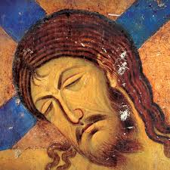

Slide 7
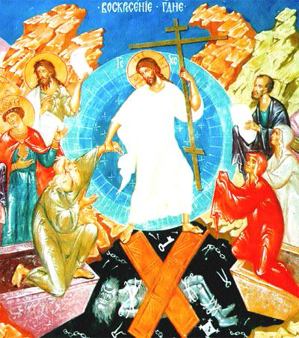

Slide 8
Одговорите на питања у уџбенику на страни 102!

